Slide 1
KIWI – UI 프로토타이핑
2조
선지연

Slide 2
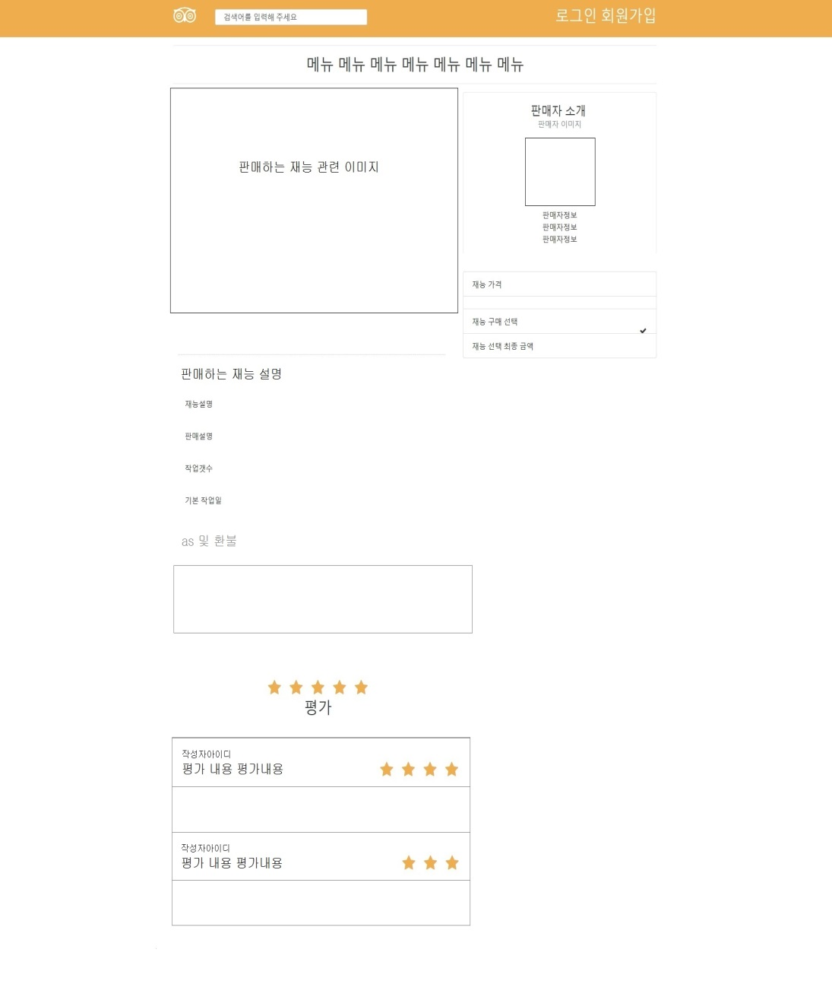
재능 상세 조회

Slide 3
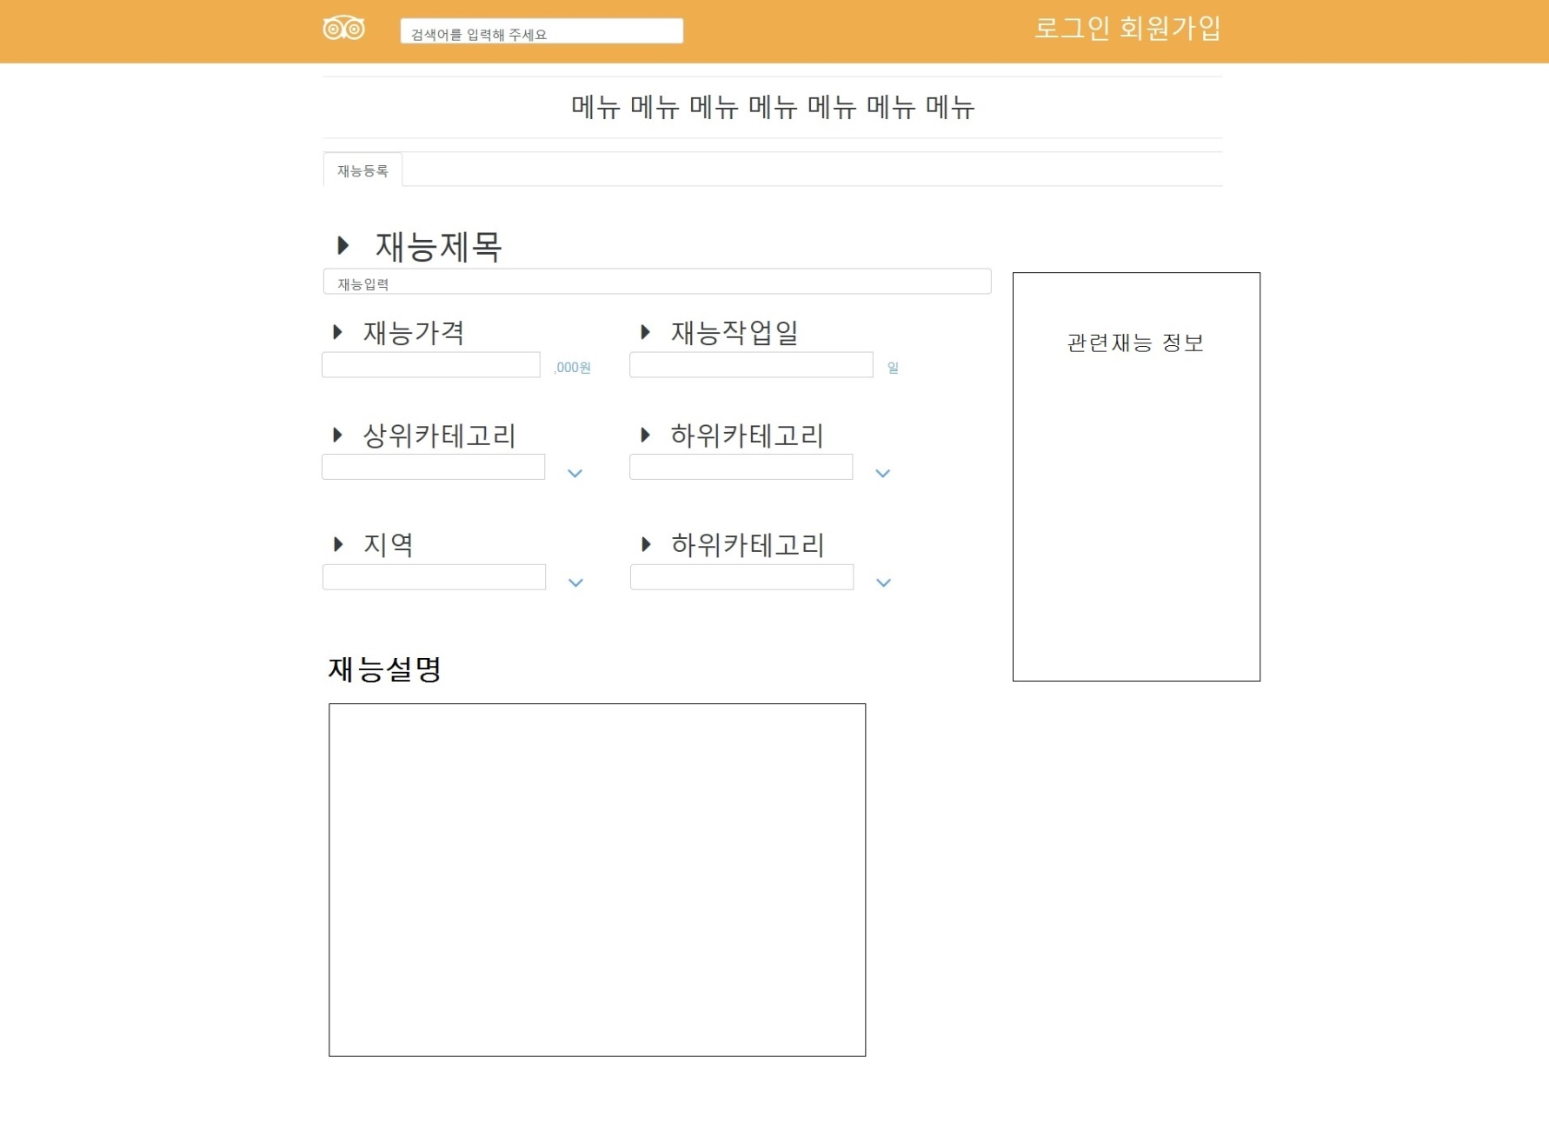
재능 등록

Slide 4
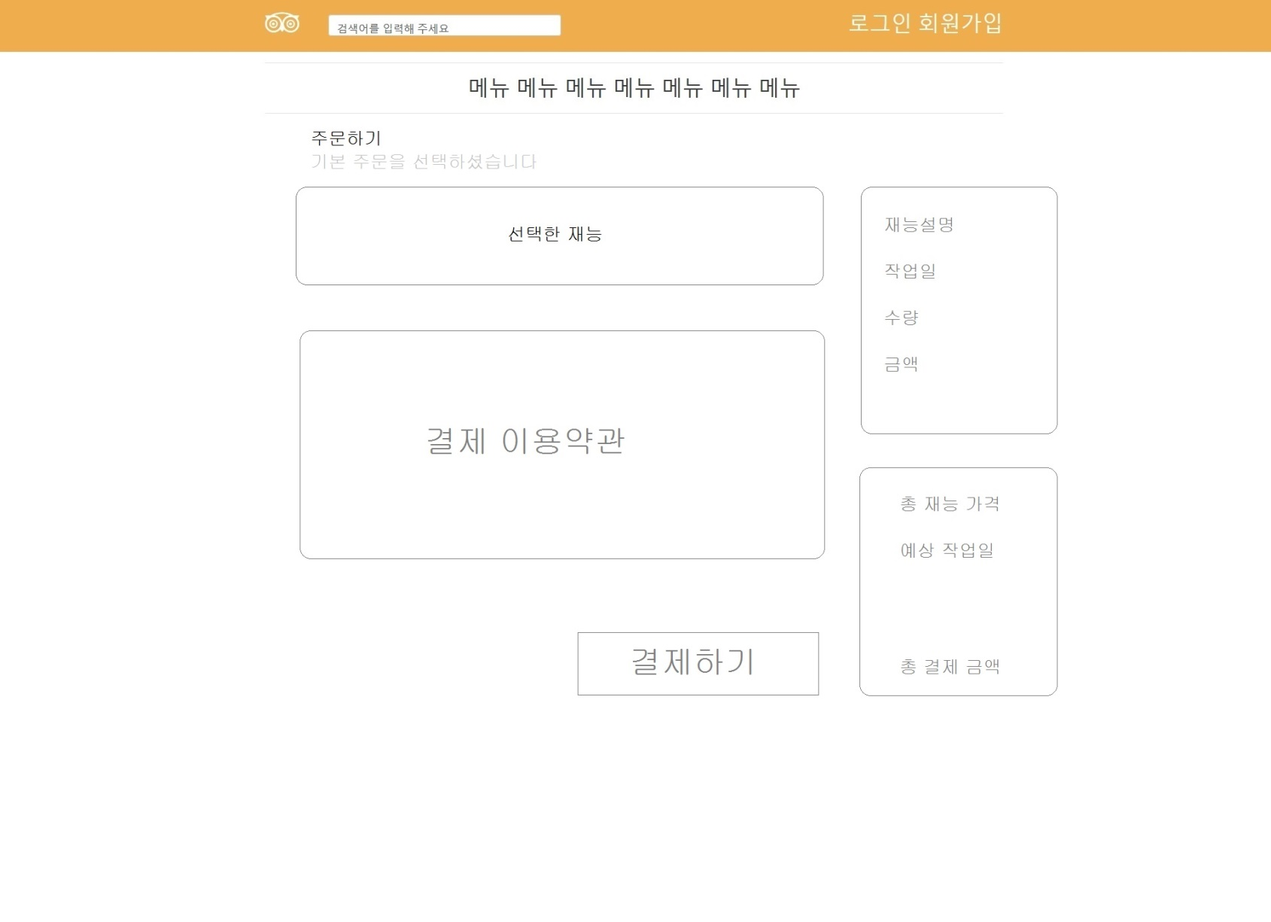
재능 주문하기

